Slide 1
SESSION 2 ATELIER DE CONSTRUCTION DE STATIONS MÉTÉOROLOGIQUES POUR HAÏTI CRDDS
By Bill Eisenstadt, Professor, EcE,
Gainesville, Fl, 32606
wre@tec.ufl.edu,
Notes:
To insert your implementing partner institutional logo, go to View >> Slide Master, and replace the gray box with your logo, placing it to the right of the USAID logo at the bottom. No text or partner logos can be placed within the upper blue banner.

Slide 2
U.S. Government Partners
Notes:
Please include this slide in your presentation in the appropriate location. Notes: Feed the Future connects U.S. Government efforts targeted at global hunger and food security. Led by USAID, Feed the Future draws on the resources and expertise of the U.S. Departments of Agriculture, Commerce, State and Treasury; the Millennium Challenge Corporation; the United States African Development Foundation; the Peace Corps; the Overseas Private Investment Corporation; the Office of the United States Trade Representative; and the U.S. Geological Survey.

Slide 3
Agenda session 2
10:45 AM - midi: conférence 2
Découvrez comment la carte contrôleur de la station météorologique Arduino est programmée.
Demandez aux participants de faire "clignoter" les boîtes de la station météorologique pour assurer la communication via WiFi.
Personnaliser les stations météorologiques pour chaque CRDD,
Créer une station météorologique sur Weather Underground pour chaque station
Ajouter l'ID de la station, la direction de la jauge et l'altitude au programme Imp Imp.
Midi - 13 h: pause déjeuner
Notes:
To insert your implementing partner institutional logo, go to View >> Slide Master, and replace the gray box with your logo, placing it to the right of the USAID logo at the bottom. No text or partner logos can be placed within the upper blue banner.

Slide 4
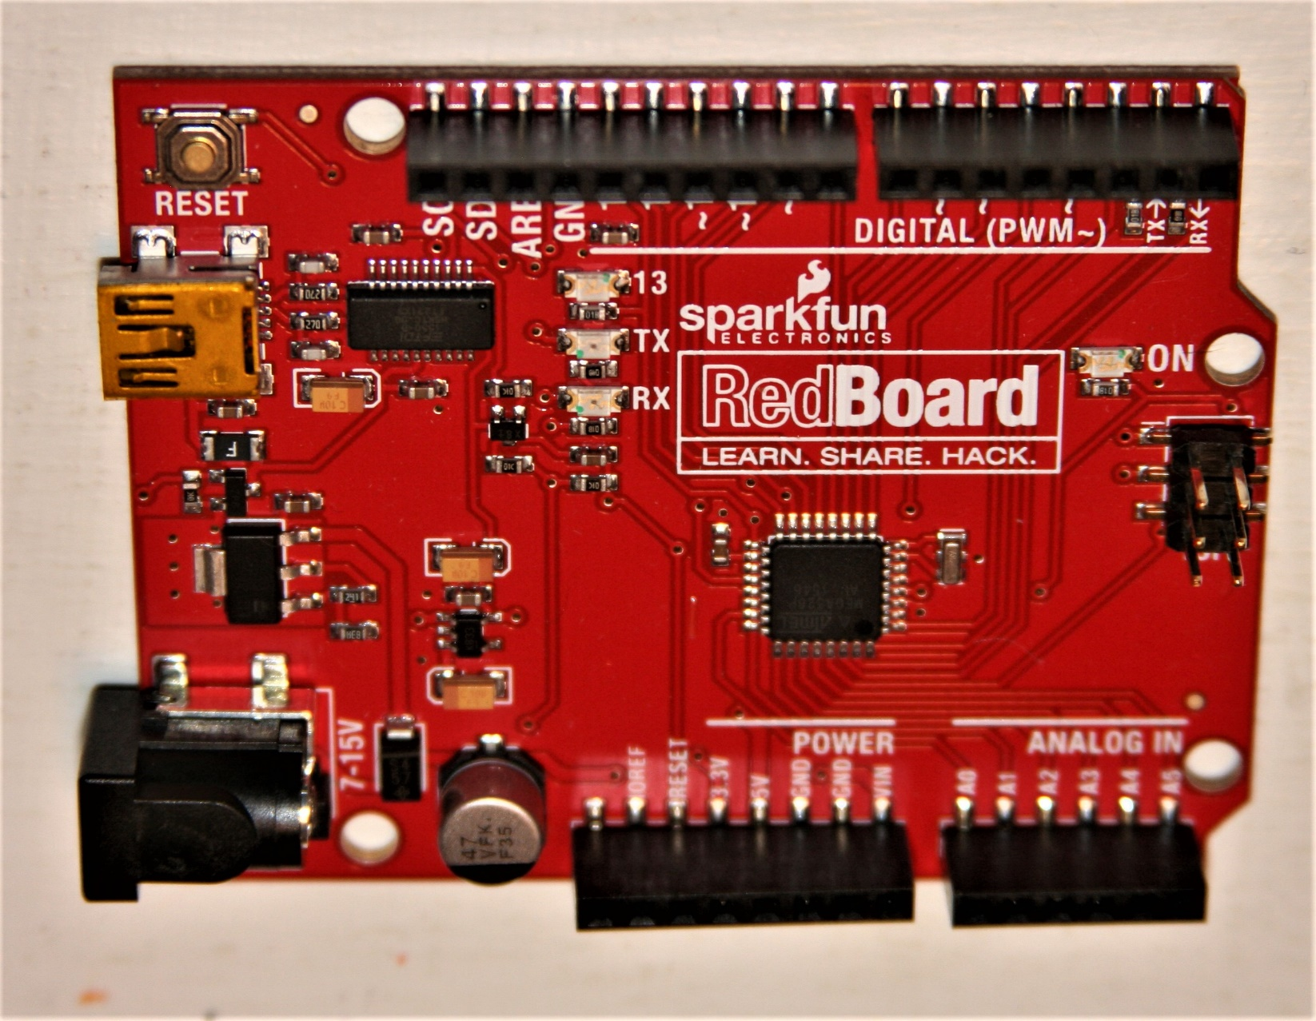
Contrôleurs ARDUINO (Carte rouge)
Arduino est un microprocesseur standard à faible coût.
De nombreuses versions sont fabriquées.
Cette station utilise le Sparkfun Red Board qui est fiable.
L'Arduino utilise un environnement de programmation ouvert (gratuit)
Notes:
To insert your implementing partner institutional logo, go to View >> Slide Master, and replace the gray box with your logo, placing it to the right of the USAID logo at the bottom. No text or partner logos can be placed within the upper blue banner.

Slide 5
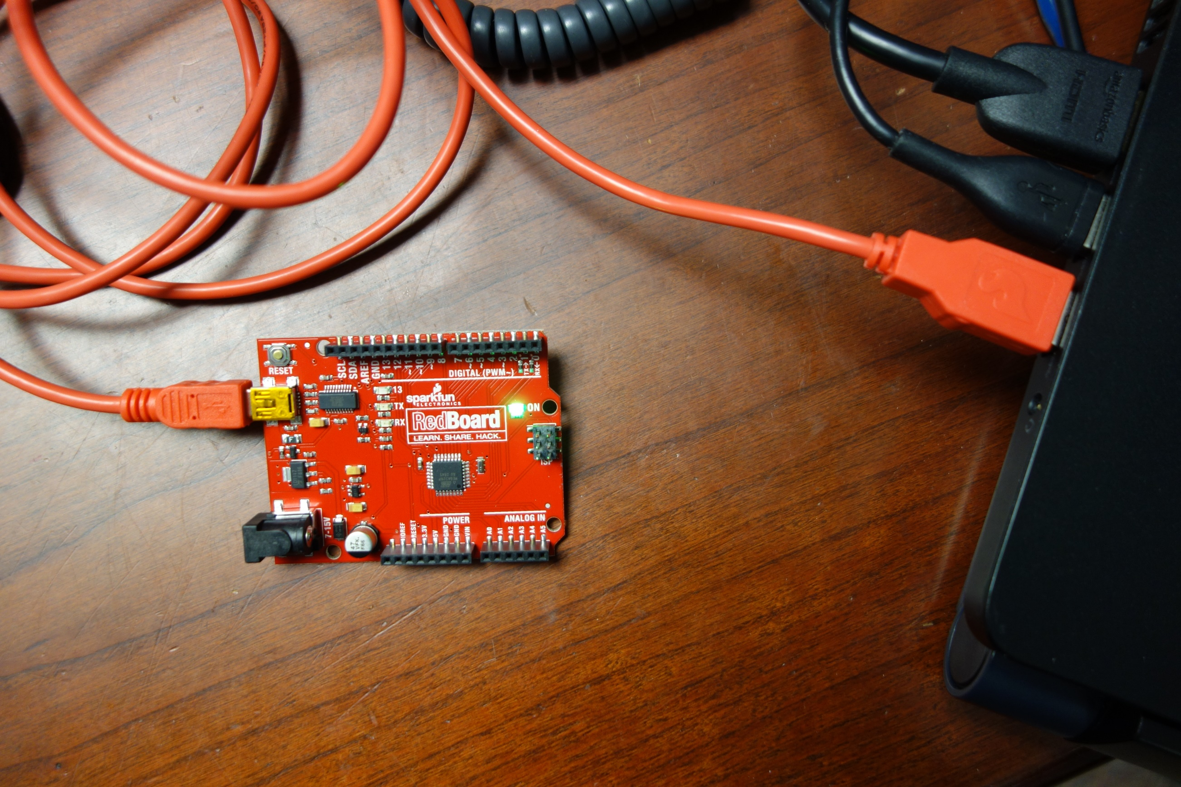
ARDUINO ou la carte rouge est connectée au PC via le câble usb au mini-b.
Notes:
To insert your implementing partner institutional logo, go to View >> Slide Master, and replace the gray box with your logo, placing it to the right of the USAID logo at the bottom. No text or partner logos can be placed within the upper blue banner.

Slide 6
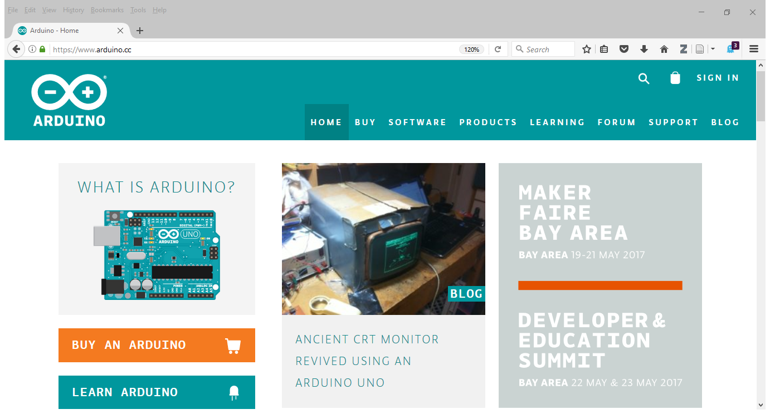
L'environnement de programmation Arduino, les programmes de la carte rouge et d'autres Arduinos https://www.arduino.cc/
Notes:
To insert your implementing partner institutional logo, go to View >> Slide Master, and replace the gray box with your logo, placing it to the right of the USAID logo at the bottom. No text or partner logos can be placed within the upper blue banner.

Slide 7
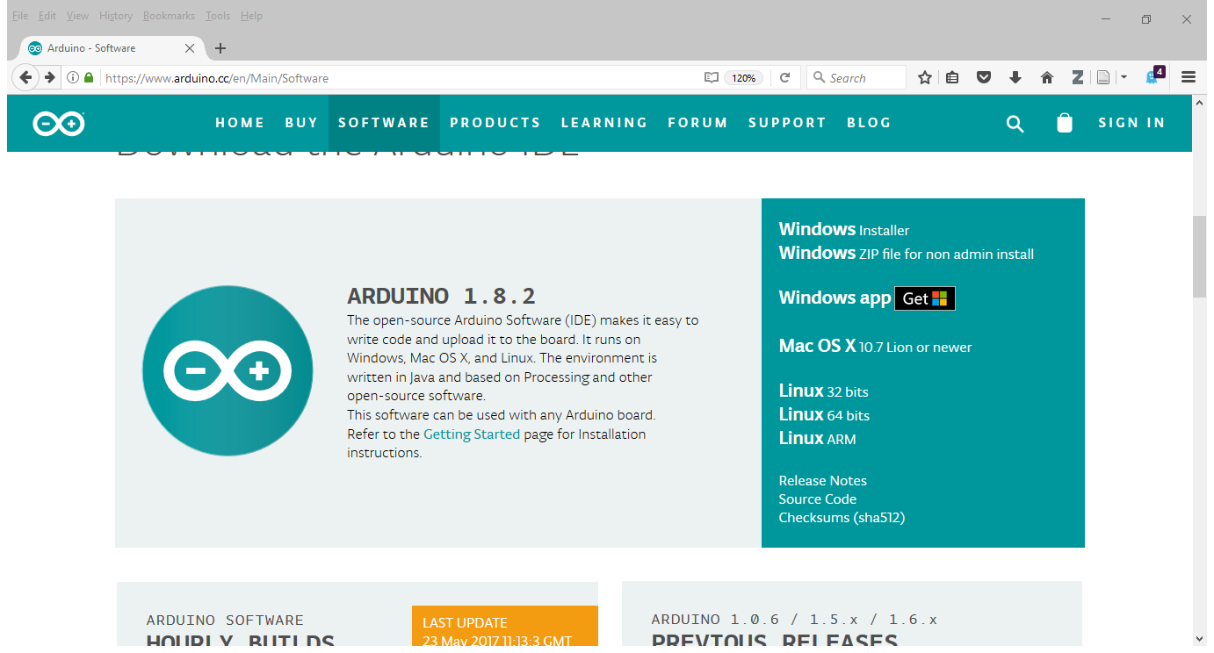
Téléchargez l'outil logiciel Arduino https://www.arduino.cc/en/Main/Software
Notes:
To insert your implementing partner institutional logo, go to View >> Slide Master, and replace the gray box with your logo, placing it to the right of the USAID logo at the bottom. No text or partner logos can be placed within the upper blue banner.

Slide 8
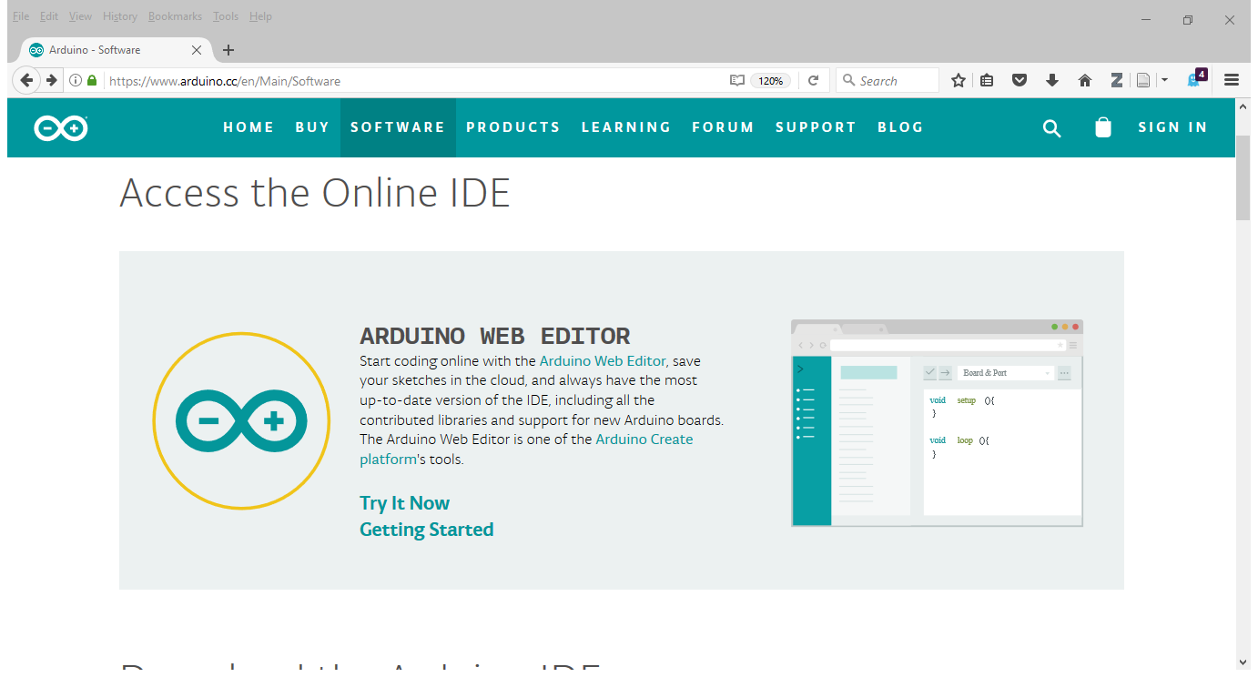
Ou utilisez l'outil Arduino editeur Web https://www.arduino.cc/en/Main/Software
Notes:
To insert your implementing partner institutional logo, go to View >> Slide Master, and replace the gray box with your logo, placing it to the right of the USAID logo at the bottom. No text or partner logos can be placed within the upper blue banner.

Slide 9
Installer le logiciel ARDUINO sur votre PC.
Vous devrez télécharger le logiciel et suivre les instructions sur le site Web.
L'Arduino doit être connecté à votre tableau rouge via le port USB sur le cote droit.
Les pilotes de périphérique de l'équipement de la station météorologique doivent être ajoutés à votre bibliothèque Arduino.
Ensuite, le programme de la station météorologique peut être chargé à partir de la clé USB dans votre éditeur de programme Arduino.
Notes:
To insert your implementing partner institutional logo, go to View >> Slide Master, and replace the gray box with your logo, placing it to the right of the USAID logo at the bottom. No text or partner logos can be placed within the upper blue banner.

Slide 10
Mettre le code ARDUINO sur votre PC
Une fois que le logiciel de la station météorologique est sur l'éditeur Arduino, il vous sera possible de compiler les informations et de rectifier les erreurs.
Vous pourrez alors appuyer sur un bouton et le télécharger dans Arduino Uno (Red Board)
Ces étapes ont déjà été complétées pour vous et votre station météorologique devrait être prête à fonctionner.
Nous parlerons de la programmation d'Arduino au cours d’un atelier prévu pour le mois Octobre prochain.
Notes:
To insert your implementing partner institutional logo, go to View >> Slide Master, and replace the gray box with your logo, placing it to the right of the USAID logo at the bottom. No text or partner logos can be placed within the upper blue banner.

Slide 11
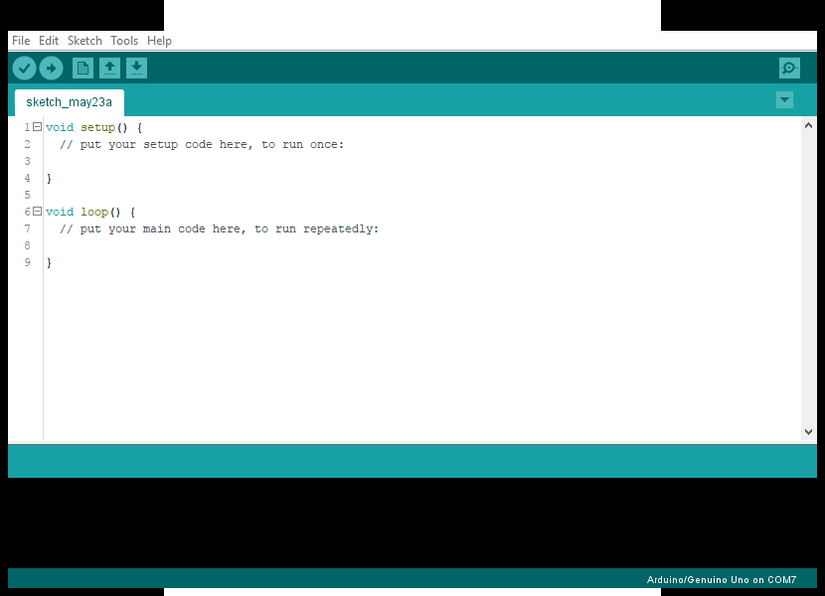
L'éditeur du programme Arduino
Notes:
To insert your implementing partner institutional logo, go to View >> Slide Master, and replace the gray box with your logo, placing it to the right of the USAID logo at the bottom. No text or partner logos can be placed within the upper blue banner.

Slide 12
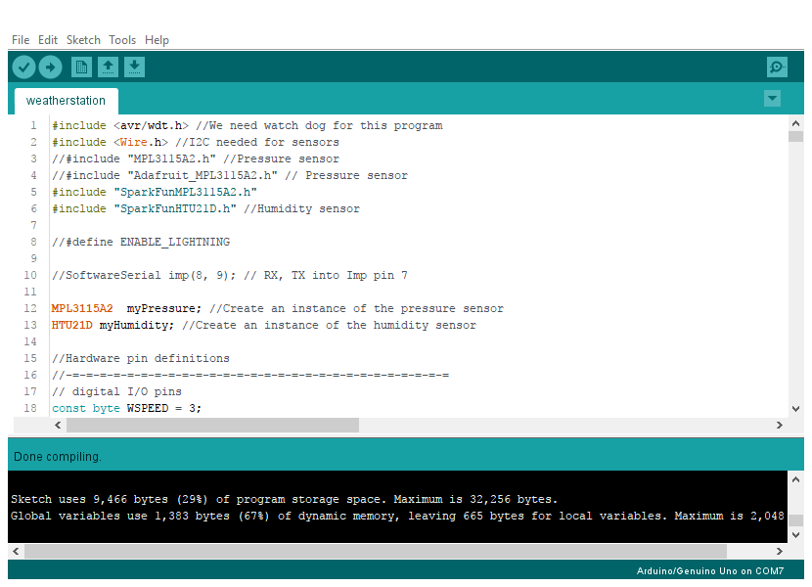
L'éditeur du programme Arduino avec le programme de la Station météorologique.
Notes:
To insert your implementing partner institutional logo, go to View >> Slide Master, and replace the gray box with your logo, placing it to the right of the USAID logo at the bottom. No text or partner logos can be placed within the upper blue banner.

Slide 13
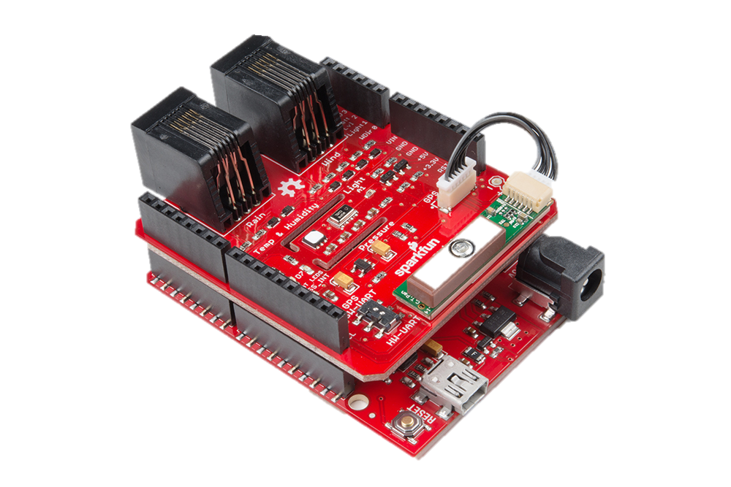
Le code Arduino est fourni par le site Web de SPARKFUN.
https://learn.sparkfun.com/tutorials/arduino-weather-shield-hookup-guide-v12est une connexion USB vers mini cable-B
Le code a été modifié pour fonctionner avec de nouveaux capteurs.
Notes:
To insert your implementing partner institutional logo, go to View >> Slide Master, and replace the gray box with your logo, placing it to the right of the USAID logo at the bottom. No text or partner logos can be placed within the upper blue banner.

Slide 14
Agenda session 2
10:45 AM - midi: conférence 2
Découvrir comment la carte contrôleur de la station météorologique Arduino est programmée
« Faire Clignoter" les boîtes de la station météorologique pour communiquer via WiFi
Demander aux participants de "clignoter" les boîtes de la station météorologique pour communiquer sur WiFi
Personnaliser les stations météorologiques pour chaque CRDD,
Créer une station météorologique sur Weather Underground pour chaque station
Ajouter l'ID de la station, la direction de la jauge et l'altitude au programme Imp Imp.
Midi - 13 h: pause déjeuner
Notes:
To insert your implementing partner institutional logo, go to View >> Slide Master, and replace the gray box with your logo, placing it to the right of the USAID logo at the bottom. No text or partner logos can be placed within the upper blue banner.

Slide 15
Faire clignoter la station en utilisant une application telephone
Besoin de télécharger l'application Electric Imp pour Android ou iPhone.
Rechercher cette application sur le téléphone portable pour télécharger "Imp. Électrique".
Connectez le téléphone portable avec l'application Imp Imp au WiDio de CRDD.
Programmer la station météorologique WiFi avec l'application et clignoter.
Le professeur Eisenstadt l'a fait pour cette salle d'atelier ce matin
Nous devrons "clignoter" les stations à nouveau pour le WiFi aux CRDD.
Notes:
To insert your implementing partner institutional logo, go to View >> Slide Master, and replace the gray box with your logo, placing it to the right of the USAID logo at the bottom. No text or partner logos can be placed within the upper blue banner.

Slide 16
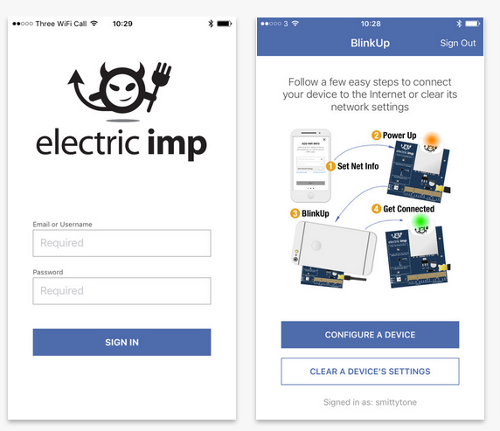
Faire clignoter la station en utilisant une application telephonique
Notes:
To insert your implementing partner institutional logo, go to View >> Slide Master, and replace the gray box with your logo, placing it to the right of the USAID logo at the bottom. No text or partner logos can be placed within the upper blue banner.

Slide 17
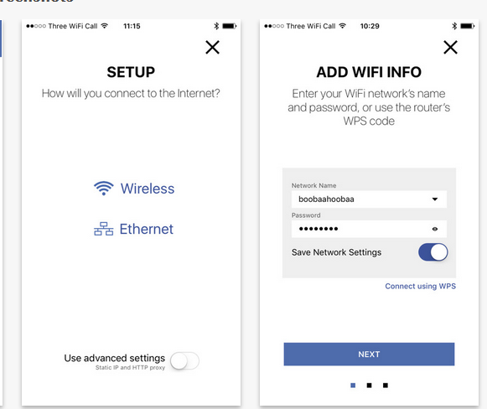
Faire clignoter la station en utilisant une application telephonique
Notes:
To insert your implementing partner institutional logo, go to View >> Slide Master, and replace the gray box with your logo, placing it to the right of the USAID logo at the bottom. No text or partner logos can be placed within the upper blue banner.

Slide 18
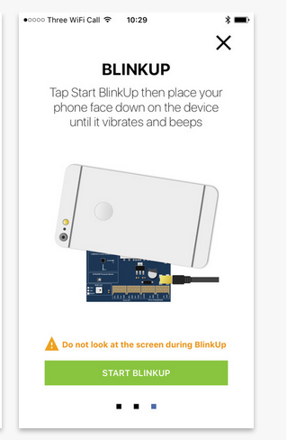
Faire clignoter la station en utilisant une application telephonique
Notes:
To insert your implementing partner institutional logo, go to View >> Slide Master, and replace the gray box with your logo, placing it to the right of the USAID logo at the bottom. No text or partner logos can be placed within the upper blue banner.

Slide 19
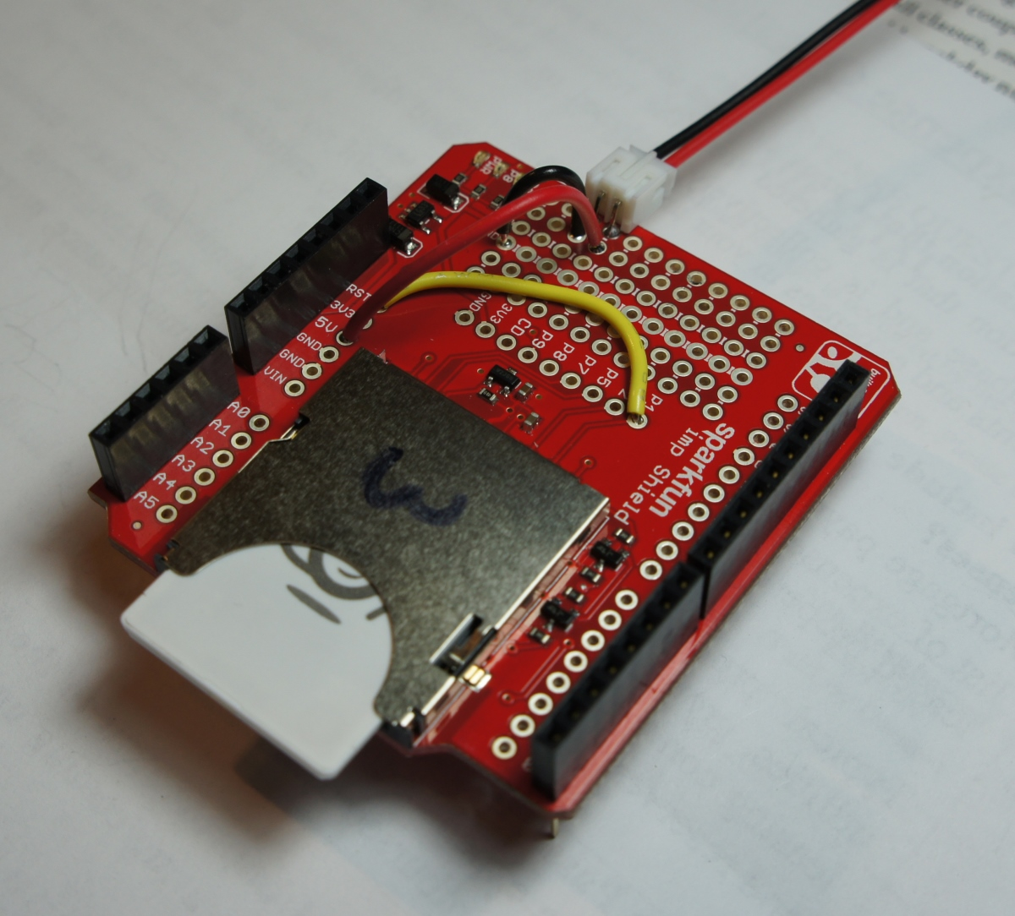
Station météorologique Electric Imp
Notes:
To insert your implementing partner institutional logo, go to View >> Slide Master, and replace the gray box with your logo, placing it to the right of the USAID logo at the bottom. No text or partner logos can be placed within the upper blue banner.

Slide 20
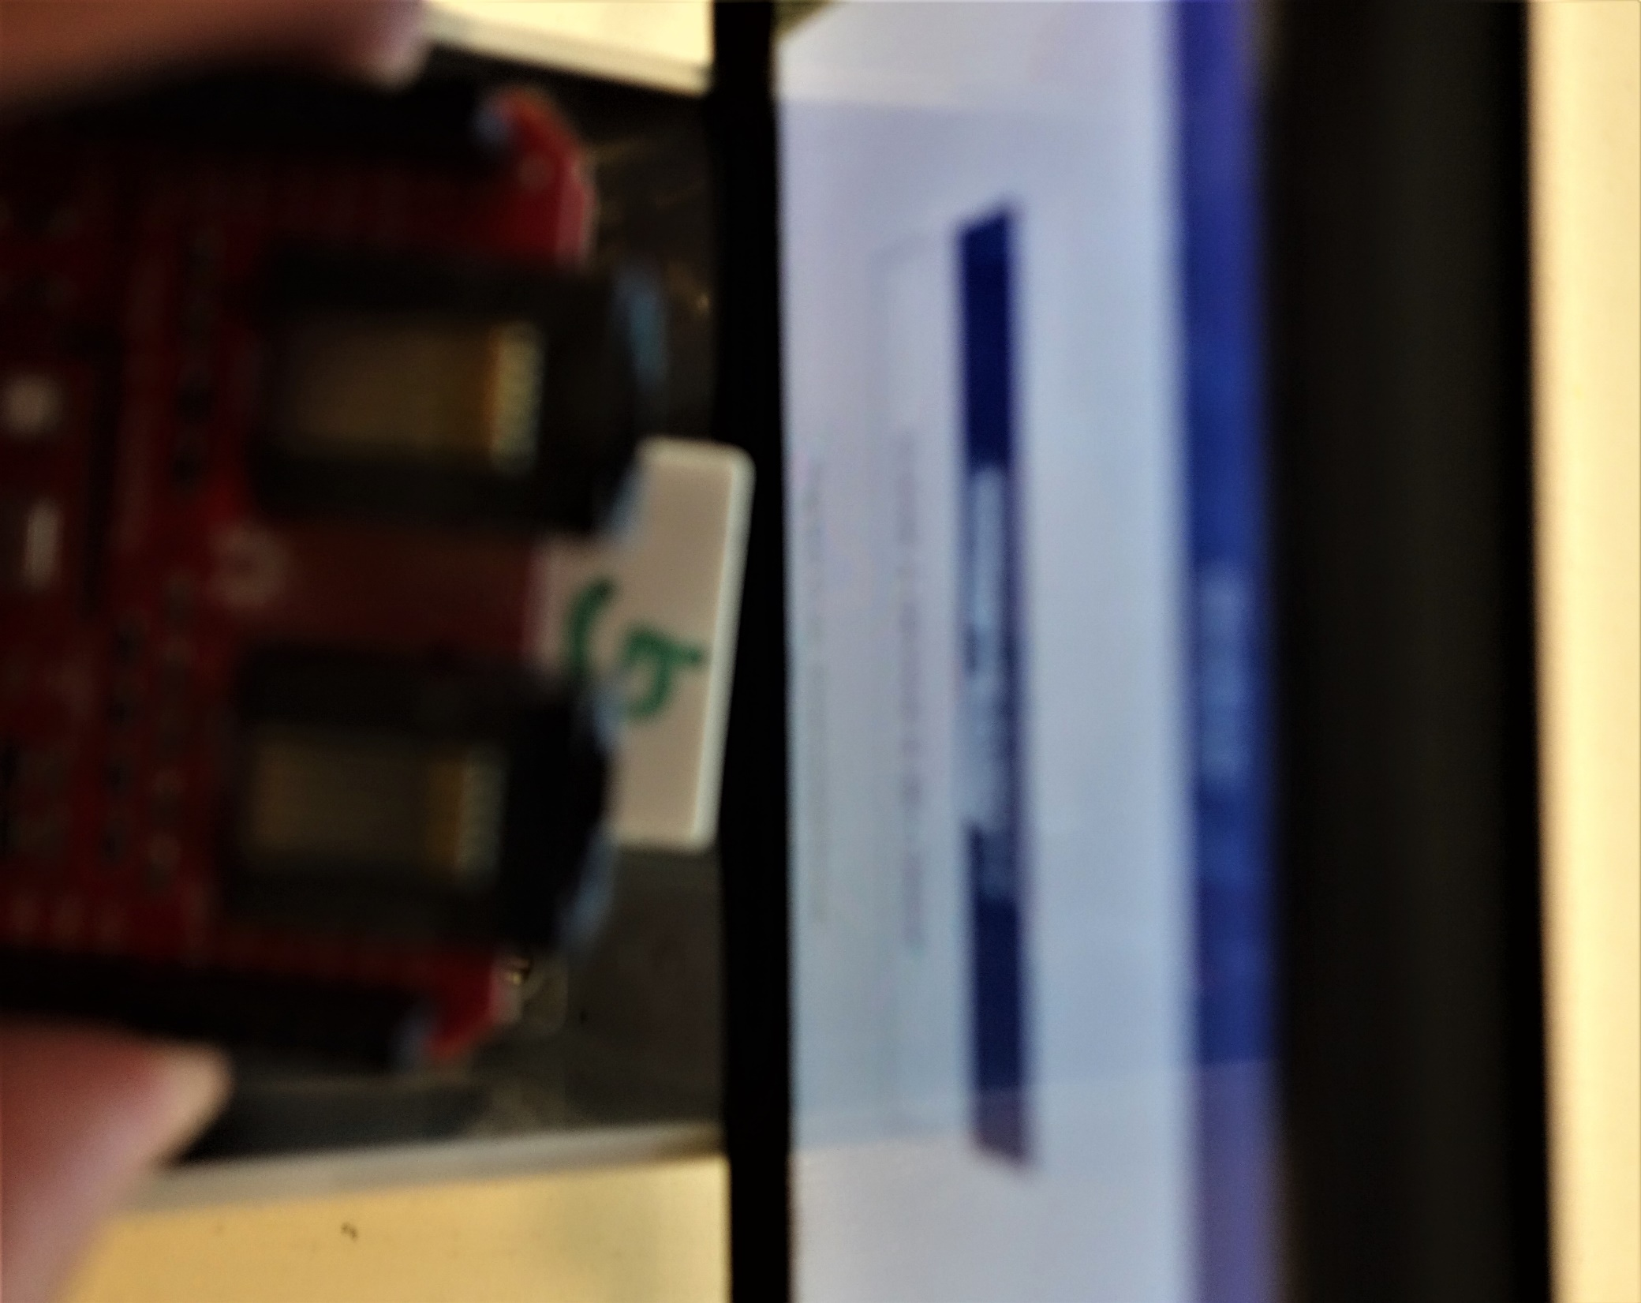
Faire clignoter la station en utilisant une application telephon
Notes:
To insert your implementing partner institutional logo, go to View >> Slide Master, and replace the gray box with your logo, placing it to the right of the USAID logo at the bottom. No text or partner logos can be placed within the upper blue banner.

Slide 21
Agenda session 2
10:45 AM - midi: conférence 2
Découvrez comment la carte contrôleur de la station météorologique Arduino est programmée
Faire"Clignoter" les boîtes de la station météorologique pour communiquer via WiFi
Demandez aux participants de "clignoter" les boîtes de la station météorologique pour communiquer via WiFi
Personnalisé les stations météorologiques pour chaque CRDD,
Créer une station météorologique sur Weather Underground pour chaque station
Ajouter l'ID de la station, la direction de la jauge et l'altitude au programme Electric Imp.
Midi - 13 h: pause déjeuner
Notes:
To insert your implementing partner institutional logo, go to View >> Slide Master, and replace the gray box with your logo, placing it to the right of the USAID logo at the bottom. No text or partner logos can be placed within the upper blue banner.

Slide 22
Agenda session 2
10:45 AM - midi: conférence 2
Découvrez comment la carte contrôleur de la station météorologique Arduino est programmée
Faire"Clignoter" les boîtes de la station météorologique pour communiquer via WiFi
Demandez aux participants de "clignoter" les boîtes de la station météorologique pour communiquer via WiFi
Personnalisé les stations météorologiques pour chaque CRDD,
Créer une station météorologique sur Weather Underground pour chaque station
Ajouter l'ID de la station, la direction de la jauge et l'altitude au programme Electric Imp.
Midi - 13 h: pause déjeuner
Notes:
To insert your implementing partner institutional logo, go to View >> Slide Master, and replace the gray box with your logo, placing it to the right of the USAID logo at the bottom. No text or partner logos can be placed within the upper blue banner.

Slide 23
Etablissement des Stations Weather Underground
Vous aurez besoin d'enregistrer la station météorologique pour chaque groupe
Ajoutez une station sur la carte Weather Underground.
Ajouter l'élévation/l’altitude du site
Ajouter la hauteur de la station
Le professeur Eisenstadt travaillera avec chaque groupe pour faciliter
Nous obtiendrons un ID de station et un mot de passe pour télécharger des informations météorologiques
Notes:
To insert your implementing partner institutional logo, go to View >> Slide Master, and replace the gray box with your logo, placing it to the right of the USAID logo at the bottom. No text or partner logos can be placed within the upper blue banner.

Slide 24
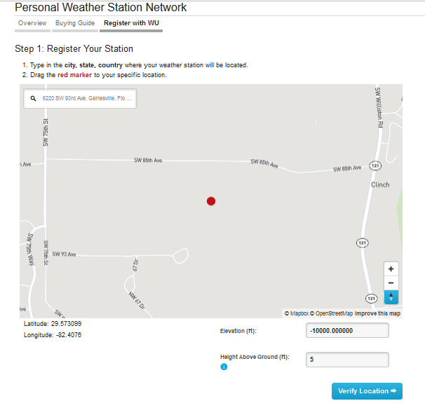
Etablissement des Stations Weather Underground
Notes:
To insert your implementing partner institutional logo, go to View >> Slide Master, and replace the gray box with your logo, placing it to the right of the USAID logo at the bottom. No text or partner logos can be placed within the upper blue banner.

Slide 25
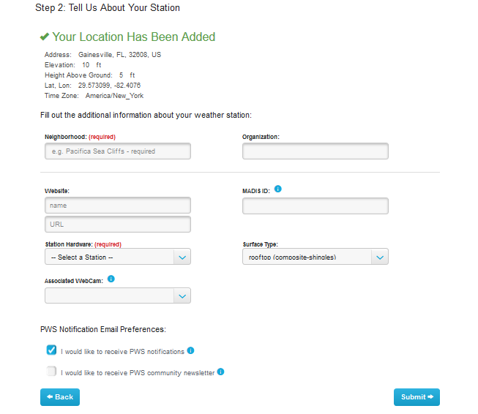
Etablissement des Stations Weather Underground
Notes:
To insert your implementing partner institutional logo, go to View >> Slide Master, and replace the gray box with your logo, placing it to the right of the USAID logo at the bottom. No text or partner logos can be placed within the upper blue banner.

Slide 26
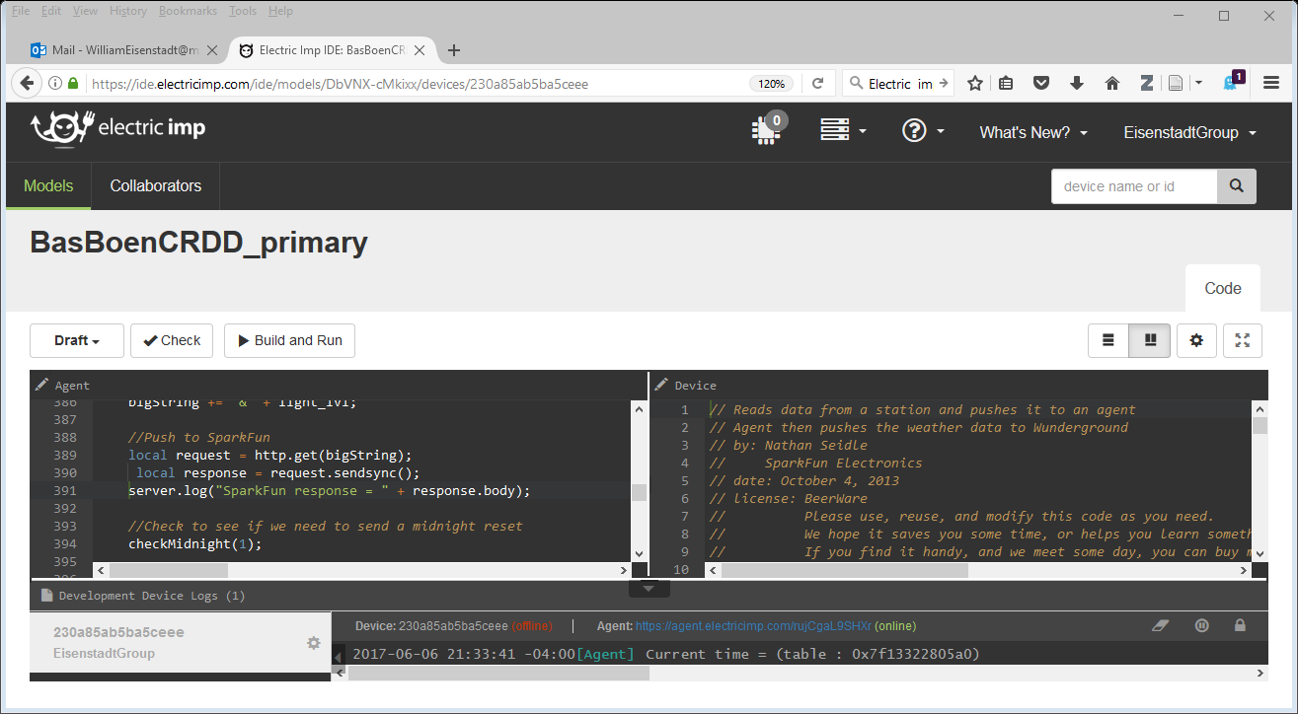
Ajoutez des informations au programme Electric imp.
Notes:
To insert your implementing partner institutional logo, go to View >> Slide Master, and replace the gray box with your logo, placing it to the right of the USAID logo at the bottom. No text or partner logos can be placed within the upper blue banner.

Slide 27
Disposition du site Electric Imp.
En haut à gauche, vous trouverez le programme "Agent" qui se trouve sur le « Cloud ».
En haut à droite, le programme "Dispositif" est situé dans la petite puce blanche
La fenêtre en bas contient les communications entre la station météorologique et le Weather Underground
Notes:
To insert your implementing partner institutional logo, go to View >> Slide Master, and replace the gray box with your logo, placing it to the right of the USAID logo at the bottom. No text or partner logos can be placed within the upper blue banner.

Slide 28
Incorporer l’information au programme Electric Imp
Notes:
To insert your implementing partner institutional logo, go to View >> Slide Master, and replace the gray box with your logo, placing it to the right of the USAID logo at the bottom. No text or partner logos can be placed within the upper blue banner.

Slide 29
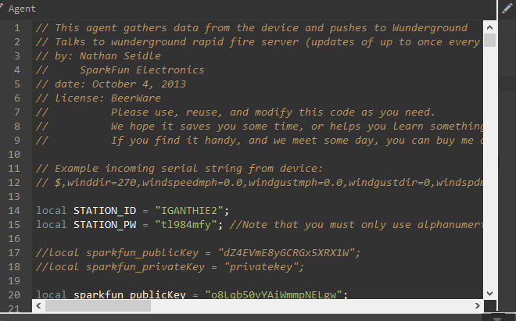
modifier le programme agent en haut à gauche pour chaque station météorologique et donner un nouveau nom a chaque programme
Notes:
To insert your implementing partner institutional logo, go to View >> Slide Master, and replace the gray box with your logo, placing it to the right of the USAID logo at the bottom. No text or partner logos can be placed within the upper blue banner.

Slide 30
Les Lignes du code necessitant une modification
Notes:
To insert your implementing partner institutional logo, go to View >> Slide Master, and replace the gray box with your logo, placing it to the right of the USAID logo at the bottom. No text or partner logos can be placed within the upper blue banner.

Slide 31
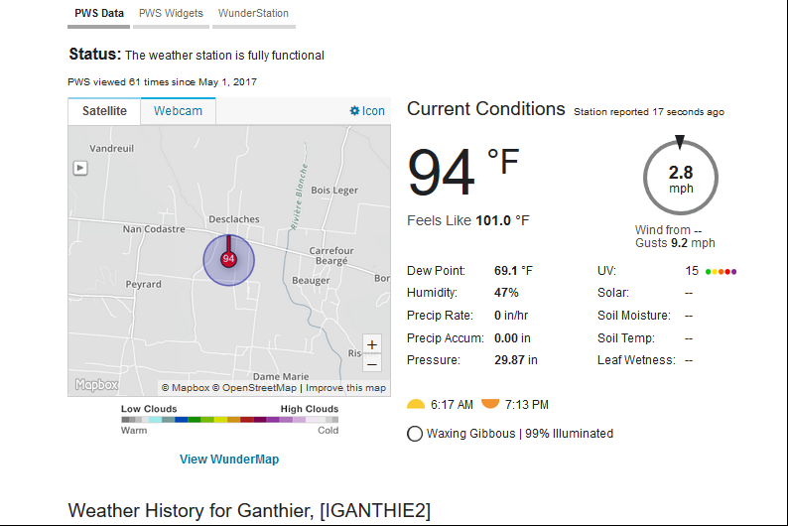
Une fois configurée, vous pourrez voir les rapports de votre station sur le site web de Weather Underground
Notes:
To insert your implementing partner institutional logo, go to View >> Slide Master, and replace the gray box with your logo, placing it to the right of the USAID logo at the bottom. No text or partner logos can be placed within the upper blue banner.

Slide 32
Une fois configurée, vous pourrez voir les rapports de votre station sur le site web de Weather Underground
Visitez www.wunderground.com
Recherchez le nom de votre station.
Et vous verrez les rapports de la station aussi longtemps qu'ils sont alimentés et sur le WiFi.
Notes:
To insert your implementing partner institutional logo, go to View >> Slide Master, and replace the gray box with your logo, placing it to the right of the USAID logo at the bottom. No text or partner logos can be placed within the upper blue banner.

Slide 33
Agenda session 2
10:45 AM - midi: conférence 2
Découvrez comment la carte contrôleur de la station météorologique Arduino est programmée
Demandez aux participants de faire "clignoter" les boîtes de la station météorologique pour communiquer sur WiFi
Personnalisé les stations météorologiques pour chaque CRDD,
Créer une station météorologique sur Weather Underground pour chaque station
Ajouter l'ID de la station, la direction de la jauge et l'altitude au programme Imp.
Midi - 13 h: pause déjeuner
Notes:
To insert your implementing partner institutional logo, go to View >> Slide Master, and replace the gray box with your logo, placing it to the right of the USAID logo at the bottom. No text or partner logos can be placed within the upper blue banner.

Slide 34
Notes:
To insert your implementing partner institutional logo, go to View >> Slide Master, and replace the gray box with your logo, placing it to the right of the USAID logo at the bottom. No text or partner logos can be placed within the upper blue banner.

